Slide 1
Card Management System
Spring 5 Course Project

Slide 2
Project Summary
Card Management System е специализирана система за управление на банкови карти, предназначена за вътрешно ползване.
Платформата предоставя възможност за създаване и изтриване на бин рейнджове, бинове и ключове. Възможност за създаване на заявки за производство на банкови карти, както и управление на вече създадени банкови карти.Платформата също предоставя възможност за управление на потребителите, които използват системата.

Slide 3
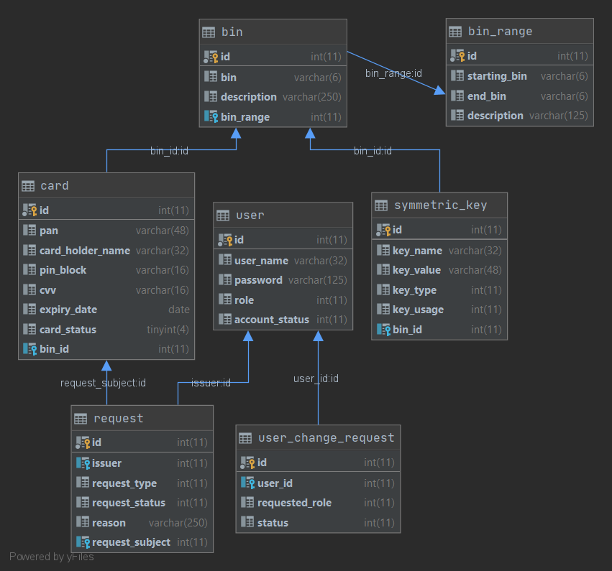
Database
Diagram

Slide 4
Main User types
Anonymous User
Registered User
Administrator
Card production User
Audit User
Card Management User

Slide 5
Use Cases
No. | Описание | Потребител
1.1 | Вход | Регистриран потребител
1.2 | Регистрация | Анонимент Потребител
1.3 | Одобряване на заявка за регистрация | Администратор
1.4 | Управление на потребители | Администратор
1.5 | Управление на заявки за карти | Card Production Потребител
1.6 | Управление на карти | Management Потребител
1.7 | Управление на ключове | Management Потребител
1.8 | Управление на бин рейнджове | Management Потребител
1.9 | Управление на бинове | Management Потребител
1.10 | Преглед на заявки по карти | Audit Потрбител

Slide 6
Main views of the system

Slide 7
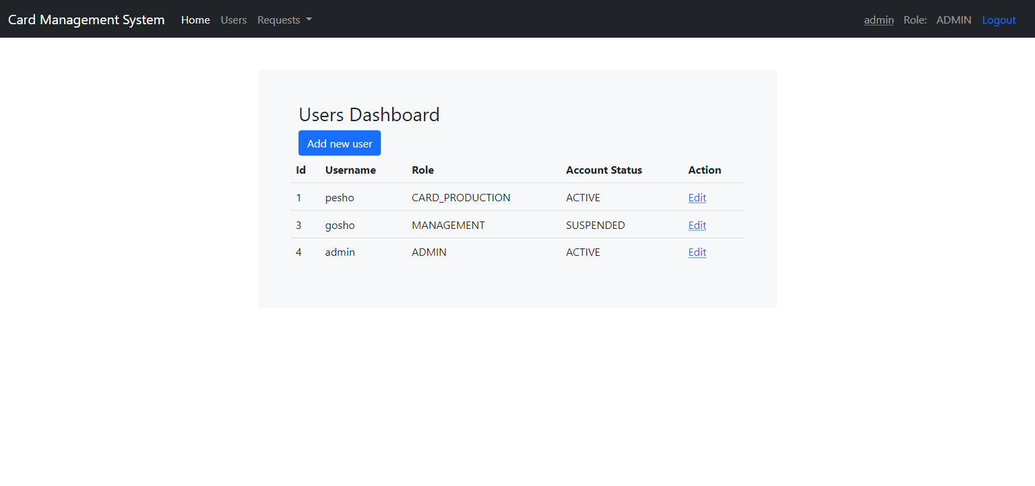
Users List

Slide 8
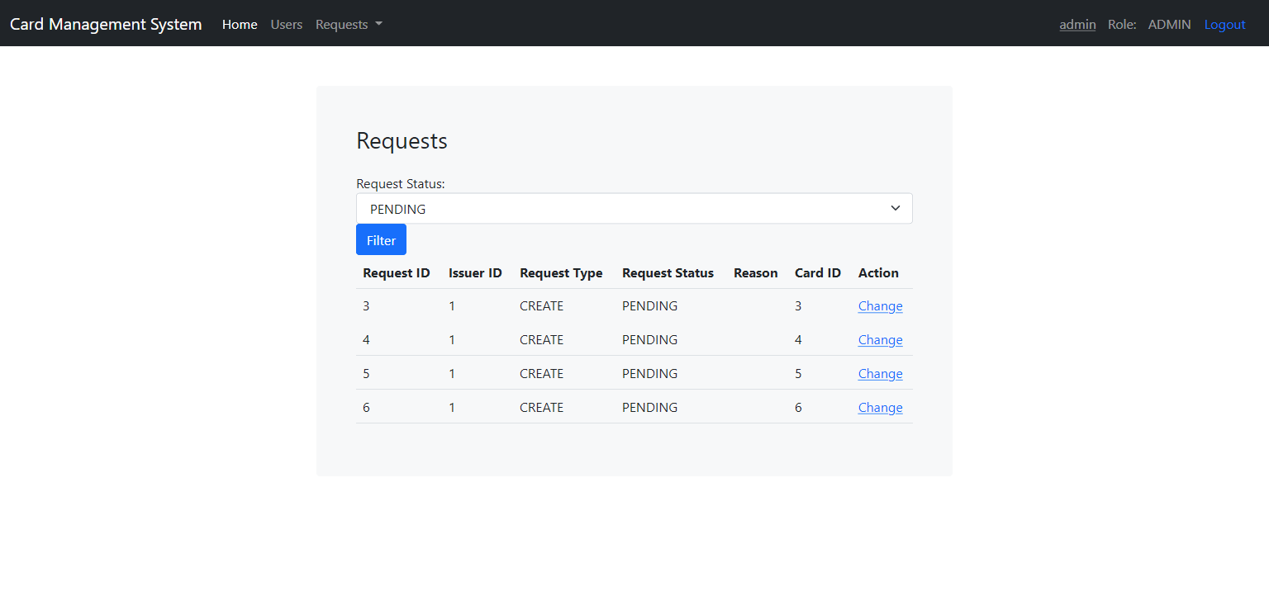
Requests

Slide 9
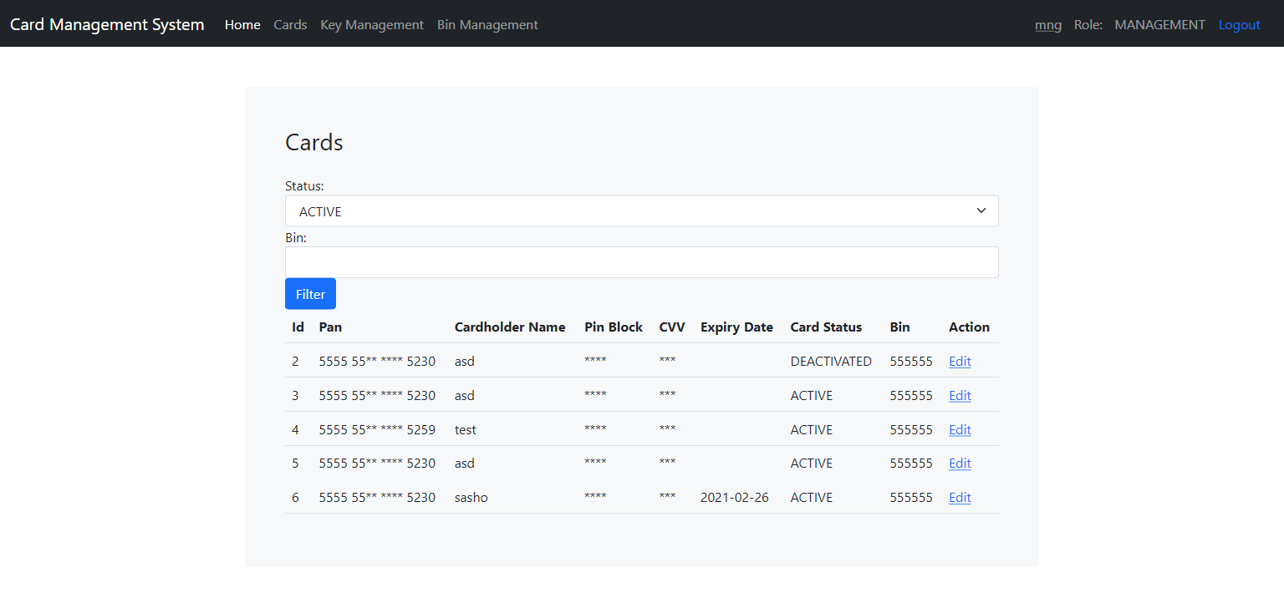
Cards

Slide 10
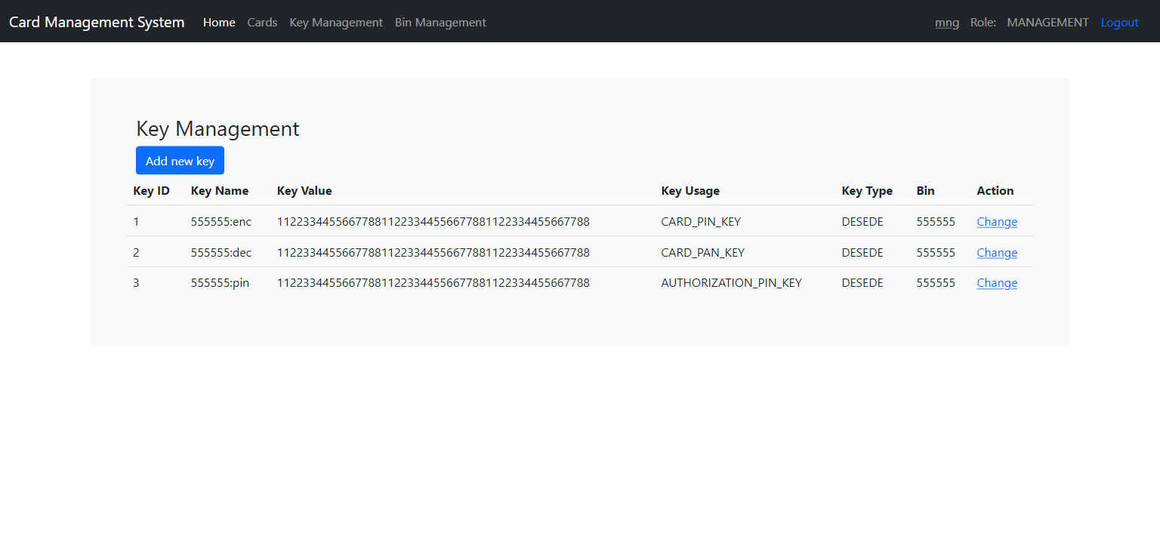
Key Managеment

Slide 11
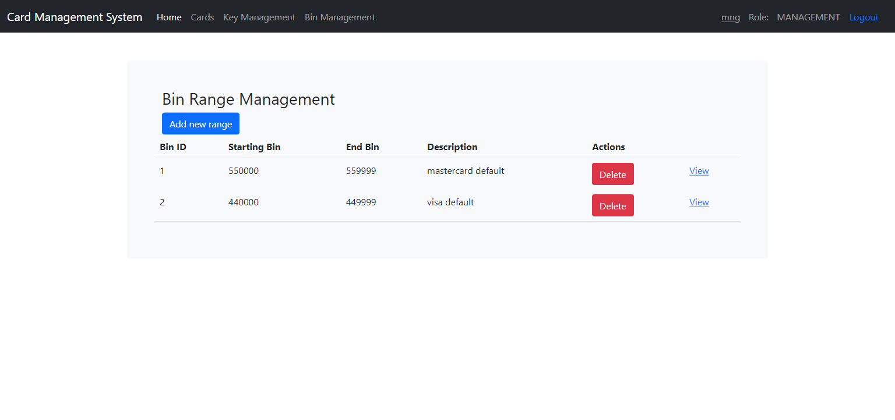
Bin Management

